Slide 1
Расширяющееся дерево (Splay tree)
Постановка задачи:
Имеется список идентификаторов некоторой программы. Все идентификаторы хранятся в текстовом файле, по одному в строке и начинаются с первой позиции строки. Необходимо построить расширяющееся дерево поиска для данного списка идентификаторов. Программа должна выдавать полный отчет о построении дерева, т.е. распечатывать дерево так, чтобы видна была структура дерева после каждого включения и удаления вершины.

Slide 2
Основные операции
Zig & Zag
Zig-Zig & Zag-Zag
Zig-Zag & Zag-Zig

Slide 3
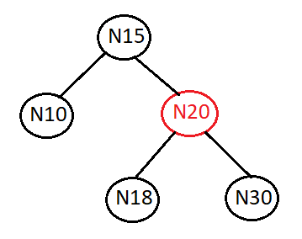
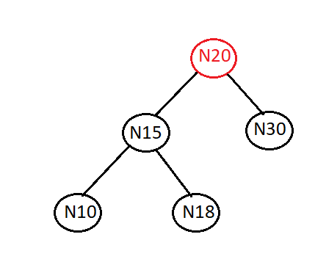
Zig

Slide 4
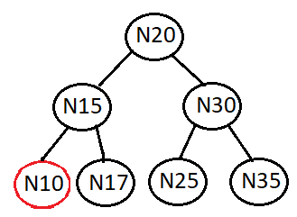
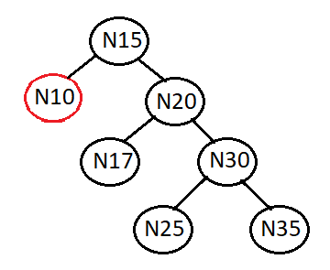
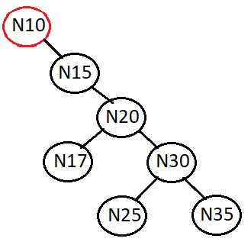
Zag-Zag

Slide 5
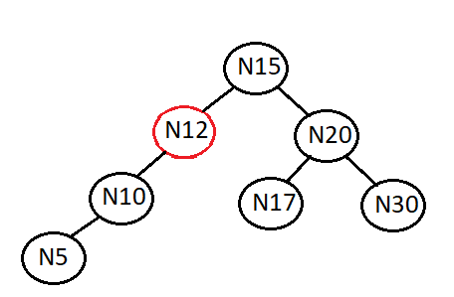
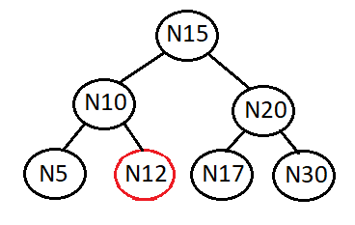
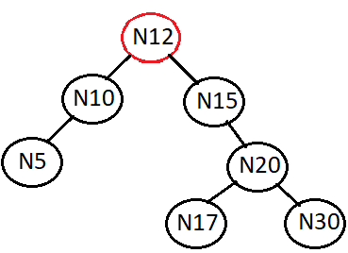
Zig-Zag

Slide 6
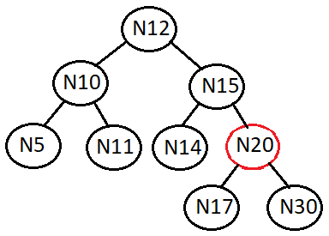
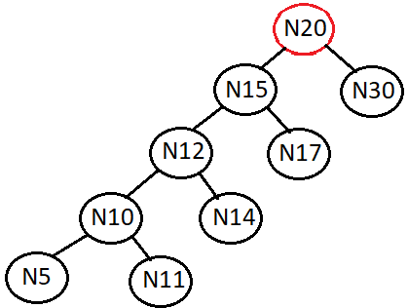
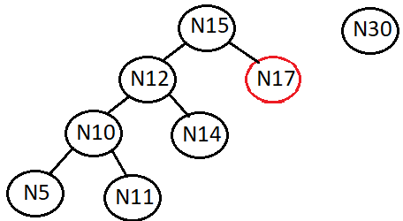
Удаление

Slide 7
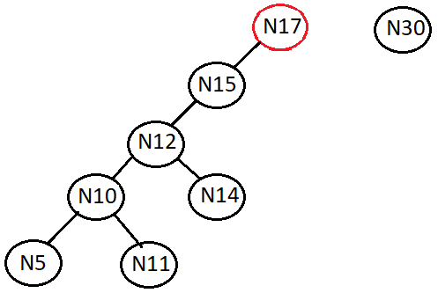
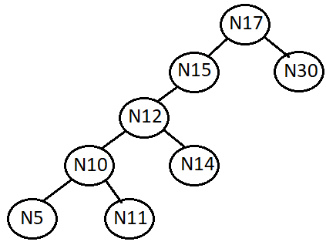
Удаление

